Slide 1

Application web de fitness
Projet TPI
Thierry Koetschet
SI-CA2a
12 juin 2023

Slide 2
Déroulement de la présentation
Introduction
Cahier des charges
Conception
Réalisation
Démonstration de l’application
Conclusion
Organisation

Slide 3
Introduction
Application web de fitness
Fonctionnalités
Raison du choix de ce projet
Objectifs

Slide 4
Cahier des charges
Titre
Matériel et logiciel à disposition
Prérequis
Fonctionnalités
Contraintes technologiques
Livrables
Points techniques spécifiques au projet

Slide 5
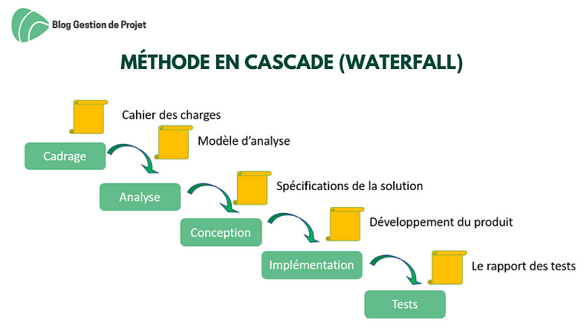
Organisation

Slide 6
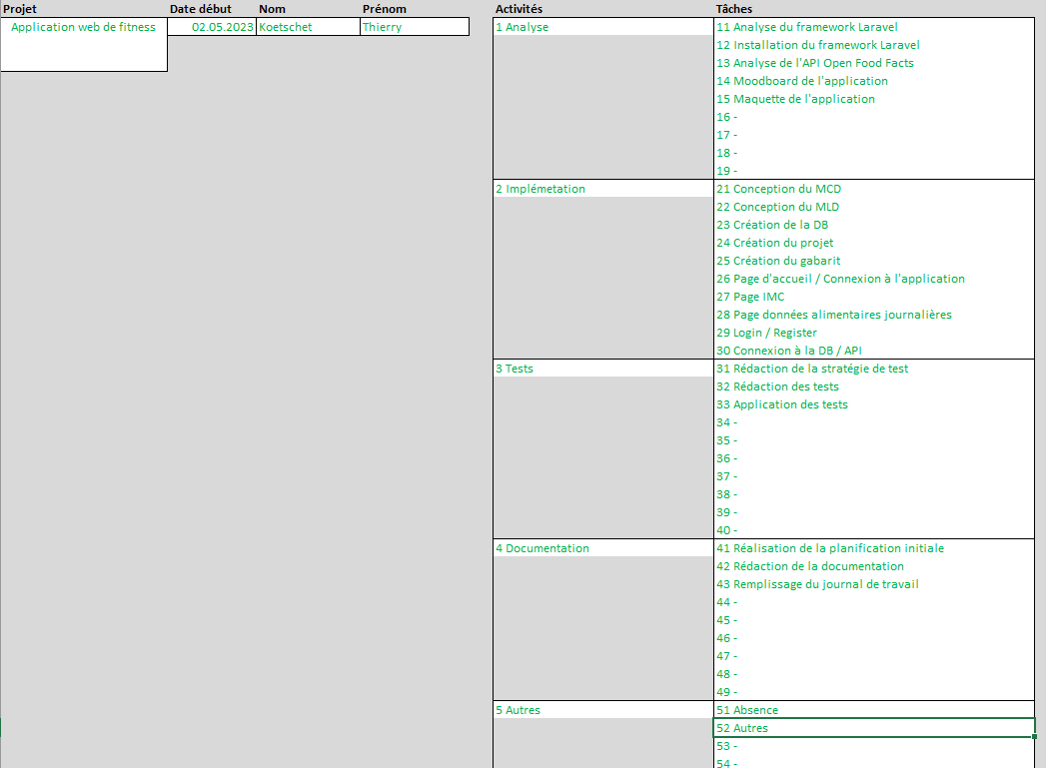
Organisation

Slide 7
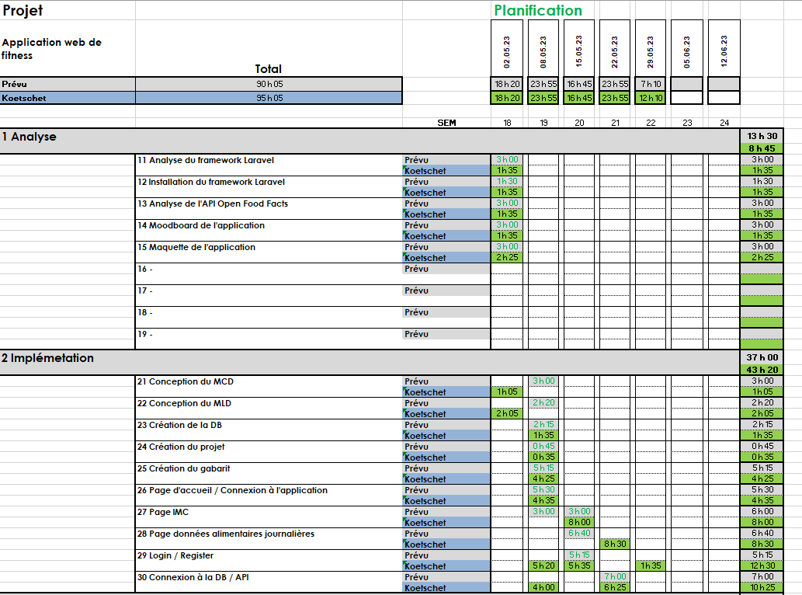
Organisation

Slide 8
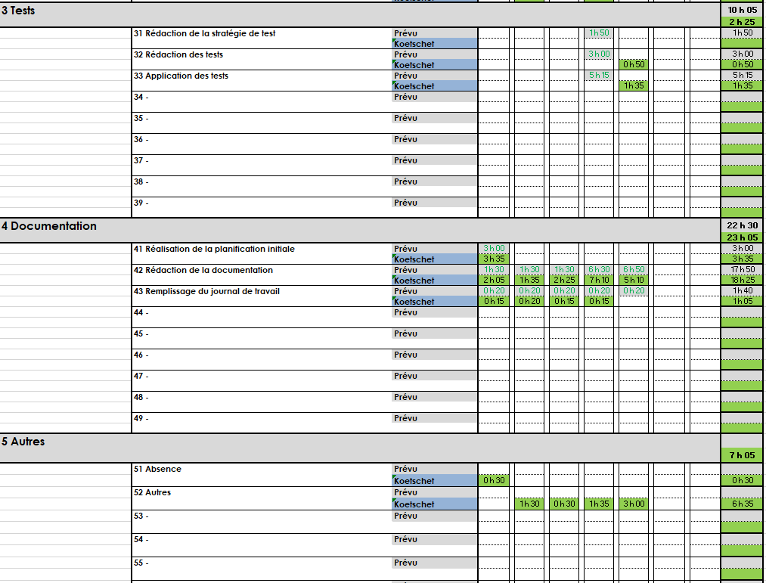
Organisation

Slide 9
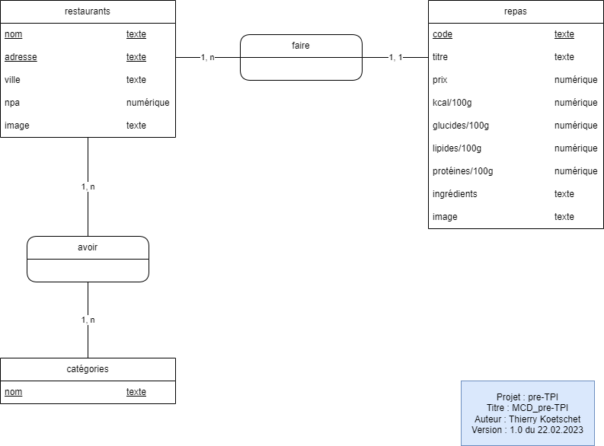
Conception - MCD

Slide 10
Conception - MLD

Slide 11
Conception – Base de données
Script généré au départ avec MySQL Workbench
Base de données mise à jour durant l’implémentation :
Table « foodstuffs »
Attributs « updated_at » et « created_at » au format « timestamp »
Attribut « period » dans la table de jointure

Slide 12
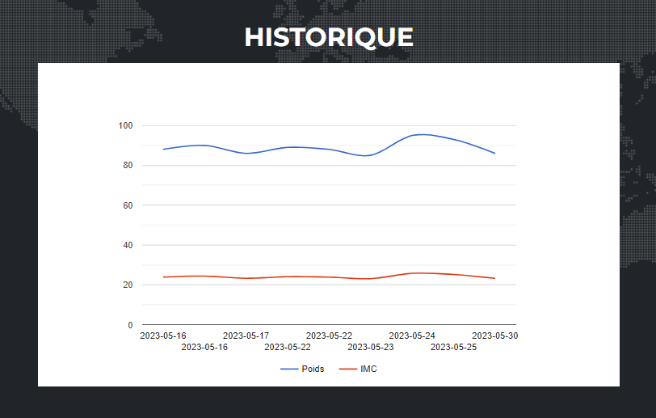
Réalisation - Graphique

Slide 13
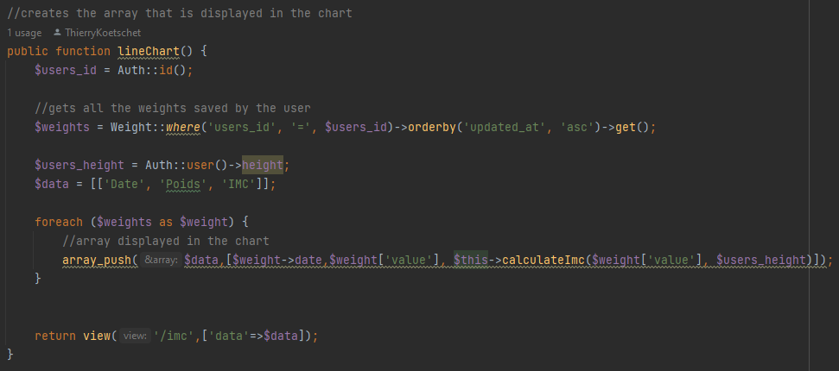
Réalisation - Graphique

Slide 14
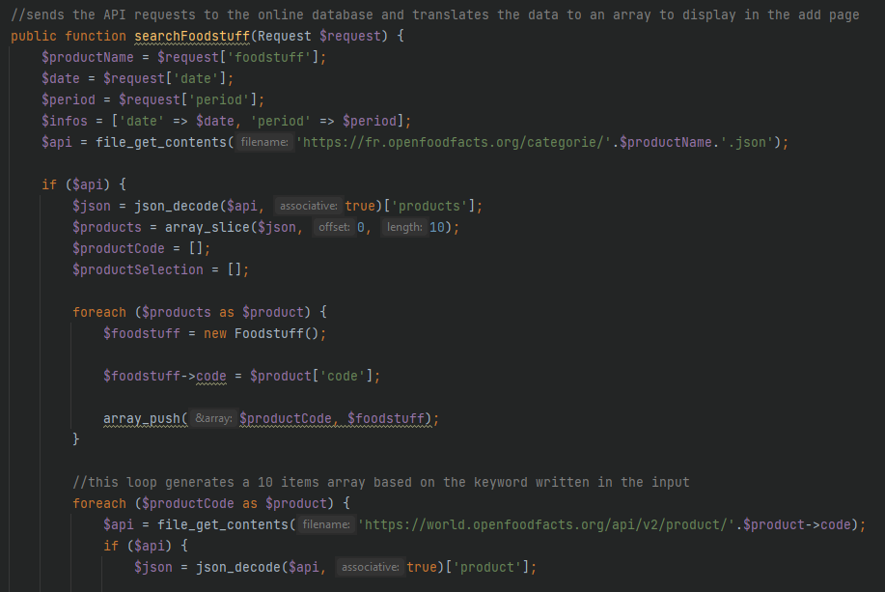
Réalisation - API

Slide 15
Démonstration de l’application
https://tkoetschet.mycpnv.ch/

Slide 16
Conclusion
Objectifs
Améliorations possibles
Produit fini

Slide 17

Questions

